Slide 1
Chapter 6
文件管理
Notes:
在前面讨论虚存和文件映射等相关论题时，其实只是简单地将磁盘和文件混在一起。
现在讲磁盘与文件/文件系统概念做澄清，隔离双方的定义。
大厦/公司组织，两层关系

Slide 2
一、文件
6.1文件和文件系统
文件指具有文件名的一组相关信息的集合
任何具有独立意义的一组信息都可以组织成一个文件，如源程序、可执行的二进制代码程序、一批数据、一个表格或一篇文章等
Notes:
文件的定义，非常空泛

Slide 3
一、文件
文件具有可保存性：便于信息的长期保存
用户按名存取文件：便于用户对信息的存取，而不需要知道文件存放在磁盘的具体位置
  对比p2p存储、对象存储的差异
文件主要有无结构文件（流式文件）和有结构文件
分类：用途、属性、访问操作……
Notes:
可保存性——区别于内存系统的挥发性
按名存储——区别于块设备磁盘，是块设备磁盘之上的增强组织管理
系统文件、用户文件、库文件
源文件、目标文件、可执行文件
只读、只写、读写、可执行等等
普通文件、目录文件、特殊文件
操作：创建、删除、截断、设置属性等，读写操作

Slide 4
一、文件
1、有结构文件
有结构文件由记录组成
记录：是一组相关数据项的集合，用于描述一个对象某方面的属性
数据项：描述一个对象的某种属性的字符集
文件
记录1
记录2
…
记录n
数据项1
数据项2
…
数据项m
Notes:
可以呈现组合层次关系，只有最底层的“基本数据项”才是和整数、字符串等数据结构对应

Slide 5
一、文件
2、无结构文件
无结构文件也称流式文件，直接由字符（或Byte）组成
流式文件可看作是记录式文件的一个特例，即只含一个无标识记录的文件
流式文件便于OS管理，也便于用户灵活组织文件的内部逻辑结构
Unix, DOS, windows等OS都采用流式文件
Notes:
OS为了提供公共的文件服务，通常不提供结构化的文件，作为“公共”需求。
但数据库专用系统可能会提供专门的记录文件服务

Slide 6
二、文件系统
OS中实施文件管理的机构称为文件管理系统，简称文件系统
  不同上下文环境下有不同解释，例如linux的根文件系统指的是一个文件的集合，ext2/3/4文件系统指的是文件组织在内存和磁盘上组织格式

Slide 7
二、文件系统
1、功能
实施文件存储空间的分配与回收（即磁盘管理）
实现文件名到文件空间的映射
实现用户要求的各种文件操作(如存、取等)
提供文件共享能力以及保护与保密措施

Slide 8
二、文件系统
2、文件系统接口
命令接口：用户与文件系统之间交互的接口，如查找文件（dir/ls）等
程序接口：用户程序与文件系统的接口
图形接口：用图形桌面的文件浏览器
三种方式都是通过系统调用来实现，如open, read, write, close等

Slide 9
一、文件结构
6.2文件的逻辑结构
文件的逻辑结构：即文件组织，是用户可以直接处理的数据及其结构
文件的物理结构：即文件的存储结构，是文件在外存上的存储组织形式

Slide 10
二、文件逻辑结构的类型
有结构文件：
顺序文件
索引文件
索引顺序文件
无结构文件： 无需单独讨论逻辑结构
流式文件
Notes:
结合文件的历史发展来看问题

Slide 11
三、顺序文件－排序
串结构：
各记录之间的顺序与关键字无关
顺序结构
记录按关键字（词）排列

Slide 12
三、顺序文件－读/写定位
定长记录：直接定位
变长记录：每个记录中有该记录长度，逐个记录顺序读/写

Slide 13
三、顺序文件－缺点
对单个记录读/写困难（特别是对变长记录）
增加或删除一个记录困难
适合批量顺序访问，可在磁带上
用日志改善性能
Notes:
在磁带上本来就无法随机访问，这是顺序文件的缺点就不是问题

Slide 14
四、索引文件
为可变长记录文件建立一张索引表
索引表按记录键排序
索引表本身构成一个定长记录的顺序文件
Notes:
用索引解决变长问题，从而实现直接访问
增加了存储空间的使用

Slide 15
四、索引顺序文件
将可变长记录文件中的记录分为若干个组
为每组第一个记录建立一张索引项，继而组成一个索引表
索引表按记录键排序
索引表本身构成一个定长记录的顺序文件
Notes:
举例，10000个记录索引文件平均查找5000次，索引顺序文件是100次
但是对于10^6的记录要查找10^3个记录
如果采用多级索引，每级100个，则50+50+50共150次
直接文件-hash

Slide 16
一、外存空间分配的目标
6.3外存分配方法
提高外存利用率
提高文件的访问速率
Notes:
类比于我们前面的物理内存分配
物理结构的基础

Slide 17
二、外存分配方式
常用外存分配方式：
1、连续外存分配
2、链接分配
3、索引分配
Notes:
连续外存分配和连续内存分配类似，
连接和索引分配都是离散分配，但除不同于分页机制

Slide 18
三、连续外存分配
连续外存分配指为文件分配一组相邻接的盘块
目录
0
10
20
30
1
11
21
31
2
12
22
32
3
13
23
33
4
14
24
34
5
15
25
35
6
16
26
36
7
17
27
37
8
18
28
38
9
19
29
39
文件名 | 开始块 | 长度
A | 0 | 2
B | 2 | 9
C | 11 | 5
D | 17 | 8

Slide 19
三、连续外存分配
优点：
顺序访问容易
一次大批量数据的访问速度较快
缺点：
要求有连续的外存空间(同样存在“碎片”问题)
必须事先知道文件的长度
Notes:
结合磁盘工作原理

Slide 20
四、链接分配
将属于同一文件的盘块，链接在一起进行分配称链接分配

Slide 21
四、链接分配
1、隐式链接
将链接指针直接放在盘块数据区中
目录
0
10
20
30
1
11
21
31
2
12
22
32
3
13
23
33
4
14
24
34
5
15
25
35
6
16
26
36
7
17
27
37
8
18
28
38
9
19
29
39
文件名 | 开始块 | 结束块
A | 0 | 3
B | 2 | 9
C | 11 | 5
D | 17 | 8
10
13
12
-1
15
-1
18
-1
-1
3
1
4
5
7
8
9
3
15
18

Slide 22
四、链接分配
1、隐式链接
优点：
⑴、不存在“碎片”
⑵、不需要连续外存空间
⑶、不需要事先知道文件长度

Slide 23
四、链接分配
1、隐式链接
缺点：
⑴、只适合于顺序访问，不适合随机访问(低效)
⑵、可靠性差(中间任何指针出错，整个链断开)
⑶、数据区大小不等于2的次幂（指针占用数据区空间），不利于与内存页对应
Notes:
提问为何要与内存页尺寸匹配？

Slide 24
四、链接分配
FAT
0
1
2
3
4
5
6
7
8
9
10
11
12
13
14
15
16
17
18
19
10
13
12
－1
15
－1
0
18
－1
－1
3
1
4
5
0
7
0
8
9
0
目录
2、显式链接
将用于链接文件各盘块的指针，显式地存放在一张链接表(文件分配表FAT)中
文件名 | 开始块 | 块数
A | 0 | 3
B | 2 | 7
C | 11 | 4
D | 17 | 2
0
10
20
30
1
11
21
31
2
12
22
32
3
13
23
33
4
14
24
34
5
15
25
35
6
16
26
36
7
17
27
37
8
18
28
38
9
19
29
39
3
15
18
Notes:
磁盘不仅仅是数据用途，还有用于链接表的用途

Slide 25
四、链接分配
2、显式链接
优点：
⑴、FAT占空间小，可以调入内存
⑵、查找速度快，适合随机存取
同样不存在“碎片”，不需要连续外存空间
不需要事先知道文件长度
Notes:
空间“小”是指可以读入内存的意思，后面说它“大”是说它有额外开销的当磁盘很大时开销对内存来说也不小。

Slide 26
四、链接分配
2、显式链接
缺点：
⑴、FAT需要占用外存空间
对于1GB的硬盘，若每个盘块为512B，则有2M个盘块，每个盘块需要用21位（约3B）指示，共需要6MB外存空间
为了减少FAT占用外存的空间，分配单位可采用簇（1簇=8KB），此时，1GB硬盘需要0.26MB

Slide 27
四、链接分配
2、显式链接
缺点：
⑵、FAT需要占用较大内存空间 对于大的硬盘，每次只调取部分FAT进入内存
⑶、不能高效直接存取
Notes:
这里的直接存储式和索引文件比，后者可以根据文件逻辑偏移量，直接找到索引值，再一步就可以访问到数据。

Slide 28
五、索引分配
将分配给文件的盘块号集中在一起
按顺序放入索引块中

Slide 29
五、索引分配
1、单级索引分配
每个文件分配一个索引块
当已分配的索引块装不下所有盘块号时，再分配新的索引块

Slide 30
五、索引分配
索引块
1、单级索引分配
举例：
20
0
10
3
21
2
12
4
15
7
18
9
22
11
1
13
5
23
17
8
目录
0
10
20
30
1
11
21
31
2
12
22
32
3
13
23
33
4
14
24
34
5
15
25
35
6
16
26
36
7
17
27
37
8
18
28
38
9
19
29
39
文件名 | 索引块
A | 20
B | 21
C | 22
D | 23
18

Slide 31
五、索引分配
1、单级索引分配
优点：
方便直接存取
缺点：
⑴、较FAT方式占用更多的外存空间(索引块装不满)
⑵、当文件较大时，单级索引分配效率仍较低
Notes:
单级索引主要问题在于“索引块”必须连续存放，
或者多个单级索引链接起来（串行化访问效率低）——可做为问题问大家

Slide 32
五、索引分配
2、两级索引分配
由文件指示的盘块（索引块）中存放的信息是下一级索引块的盘块号
第二级索引
主索引
360
磁盘空间
0
1
2
:
n
360
0
1
2
:
101
100
101
102
103
104
105
106
107
:
:
114
115
:
:
985
740
104
106
:
:
740
0
1
2
:
114
115
:
:
:
1125
0
1
2
:
985
:
:
1125
:
:

Slide 33
五、索引分配
2、两级索引分配
当盘块大小为1KB，每个盘块号占4B时，每个盘块中可以记录的盘块号为：1KB/4B=256个
当采用两组索引分配时，主索引可放下256个二级索引盘块，每个二级索引盘块，可以放下256个盘块
因此两级索引分配允许的最大逻辑地址空间为：256x256盘块x1KB=64Kx1KB=64MB

Slide 34
五、索引分配
文件所有者
3、混合索引分配
将直接分配、单级索引分配、二级索引分配、三级索引分配等多种方式结合起来进行外存分配的方法
时间
文件块数
数据盘块1
数据
数据盘块2
数据
：
数据盘块10
数据
一级索引
二级索引
:
数据
三级索引
数据
:
数据
:
数据
:
数据
数据

Slide 35
五、索引分配
3、混合索引分配
假设每块（簇）外存空间大小为4KB
每个盘块地址为4B（32位，4G盘块）
每个索引块可放下4KB/4B=1K个盘块

Slide 36
五、索引分配
3、混合索引分配
直接地址（直接分配）
设置10个直接地址项，直接存放盘块号
直接地址最大文件为：10x4KB = 40KB

Slide 37
五、索引分配
3、混合索引分配
一次间接地址（单级索引分配）
⑴、当文件大于40KB时，采用一次间接地址（即采用单级索引分配）
⑵、一次间址最大文件为：40KB + 1K(块)x4KB = 40KB + 4MB = 4.04MB

Slide 38
五、索引分配
3、混合索引分配
二次间接地址（二级索引分配）
⑴、当文件大于4.04MB时，采用二次间接地址（即采用二级索引分配）
⑵、二次间址最大文件为：
4.04MB+1Kx1Kx4KB = 4.04MB+4GB = 4.00404G

Slide 39
五、索引分配
3、混合索引分配
三次间接地址（三级索引分配）
⑴、当文件大于4.00404GB时，采用三次间接地址（即采用三级索引分配）
⑵、三次间址最大文件为：
4.00404GB + 1Kx1Kx1Kx4KB = 4.00400404TB

Slide 40
一、目录
6.4 目录管理
目录是将文件FCB组织在一起的数据结构
目录管理是文件系统中最主要的任务之一
目录有时也可看成一个文件，称目录文件
Notes:
前面讨论了单个文件所用盘块的组织问题，现在讨论文件间的关系。

Slide 41
一、目录
功能：
实现按名存取：用户只需要提供文件名，即可对文件进行相应操作
提高对目录的检索速度
文件共享：多用户可共享同一个文件
允许文件重名：不同用户可以使用相同的文件名访问不同的文件（路径名唯一，文件名不唯一）

Slide 42
二、文件控制块（FCB）
FCB是描述和控制文件的数据结构，包括文件名等基本信息，存取控制信息和使用信息
文件系统依据FCB对文件进行操作
FCB与文件一一对应
FCB是一个目录项
FCB的集合组成目录

Slide 43
二、文件控制块
1、基本信息
文件名：文件标识
文件物理位置：指示文件在外存上的存储位置
文件的逻辑结构
文件的物理结构
Notes:
逻辑结构主要是指大小、空洞（EXT2空洞如何表示？）
i_size纪录逻辑文件大小
i_blocks记录盘块数量

Slide 44
二、文件控制块
2、存取控制信息
文件主的存取权限（只读、读写、执行等）
核准用户的存取权限
一般用户的存取权限
用ls命令查看

Slide 45
二、文件控制块
3、使用信息
文件的建立时间
最后一次修改（或访问）时间
当前使用信息
用stat命令查看
或ls -l --time=ctime/mtime/atime

Slide 46
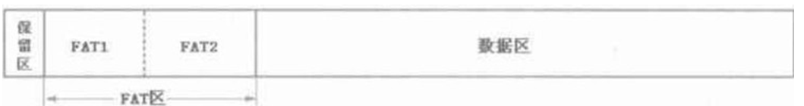
二、文件控制块
4、FCB结构
5、MS文件系统 FCB结构
共32字节
文件名 | 类型 | 大小 | 属性 | 所有者 | 位置 | 创建日期 | 修改日期 | 访问日期 | 状态
文件名 | 扩展名 | 属性 | 备用 | 时间 | 日期 | 第一块号 | 盘块数
结合目录与FAT
FAT项=0表示空闲
根目录固定位置
子目录与普通文件同
Notes:
FAT有表示文件空洞的能力吗？

Slide 47
三、索引结点
当文件名与FCB其它描述信息一起存放时，需要占用较多地方
在对文件进行操作时，首先只需要按名查找
如果将文件名与FCB其它描述信息分开存放，则可以节省查找文件的开销(即提高目录查找的速度)
此时目录仅作为属性层次结构的组织者

Slide 48
三、索引结点
将FCB其它描述信息组合在一起，形成一个索引结点的数据结构。
由目录项建立起名字和索引节点的联系
在Unix OS中，采用索引结点结构
  例：Unix文件系统布局；结合目录、文件数据块访问
文件名 | 索引结点编号
文件名1
文件名2
：

Slide 49
四、单级目录
整个OS中，建立一张目录表
每个文件分配一个目录项（FCB）
状态位：目录项是否已被使用（1-使用，0-未使用）
在MS-Dos中，如果文件名第一个字母为“0xE5”表示未使用
文件名 | 状态位 | 物理地址 | 文件其它属性
A
B
C
:

Slide 50
四、单级目录
1、创建新文件
查看目录，是否有同名文件
没有，则找出一空目录项（状态位为0），将新文件名、物理地址和其它属性写入目录项，并置状态位为1
分配空间写入数据（空闲盘块管理后面解释）

Slide 51
四、单级目录
2、删除旧文件
查找文件对应的目录项
回收外存空间
将状态位置0

Slide 52
四、单级目录
3、优点
简单
4、缺点
查找速度慢
不允许重名
不便于实现文件共享

Slide 53
五、两级目录
在系统中，建立一个主文件目录(MFD)
为每个用户建立一个单独的用户文件目录(UFD)
每个UFD是MFD的一个目录项
Zhao用户目录
用户名 | 子目录指针
Zhao
Qian
Sun
Li
:
A
B
:
Qian用户目录
C
A
:
结合FAT文件系统分析

Slide 54
五、两级目录
相对单级目录，两级目录有以下优点：
1、提高了检索目录的速度
2、在不同的用户目录中，可以同名
3、不同用户可共享文件

Slide 55
五、两级目录
两级目录仍然存在的问题：
1、不同用户之间不能互相访问
2、用户不能继续建立自己新的子目录

Slide 56
六、树型目录结构
具有三级或三级以上的目录结构称为树型结构的目录
树型目录结构中，允许在任何一级子目录中，再创建新的子目录

Slide 57
六、树型目录结构
1、树型目录结构举例
A | B | C
根目录
D | E | F
D | B | G
H | I
J | B | K
L | M | N | O
P | A
Q | L

Slide 58
六、树型目录结构
2、路径
从根目录到任何文件之间，只有唯一一条通路
将根目录到文件之间经过的所有目录及文件名，用“/”符号连接起来，构成该文件的路径名
如果有文件连接则允许逻辑文件共享物理文件

Slide 59
六、树型目录结构
3、当前目录
如果每个文件的访问都从根目录开始，非常麻烦
用户对文件的操作一般会在一个时间段集中在一个目录中进行，将这个目录设置为工作目录（当前目录）
对文件的访问，如果没有路径名，则默认为在当前目录下操作

Slide 60
六、树型目录结构
4、增加目录
用户可以根据需要，增加新目录
增加新目录，可以使用文件系统命令（如MS-DOS中的md命令，或UNIX中的mkdir命令等）或系统调用

Slide 61
六、树型目录结构
5、删除目录
用户可以根据需要，删除旧目录
1、不删除非空目录
如果目录中有文件（或子目录），不能删除
2、删除非空目录
不管目录中是否有文件或子目录，都进行删除（比较危险）

Slide 62
七、目录查询技术
按名查询文件FCB或索引结点
依据FCB或索引结点中的文件的物理地址(盘块号)，换算成文件在磁盘上的物理位置
启动磁盘驱动程序，将所需要文件读到内存中

Slide 63
七、目录查询技术
举例
查找文件为B/I/L的文件
.表示当前目录，..父目录
根目录
2#块是/B的目录
6#块是/I的目录
. | 1
.. | 1
A | 4
B | 2
C | 3
. | 2
.. | 1
H | 5
I | 6
. | 6
.. | 2
Q | 60
L | 70

Slide 64
一、空闲表法
6.5 文件存储空间的管理
空闲表法属于连续分配方式
空闲表法指为外存上的所有空闲区建立一张空闲表
序号 | 第一空闲盘块号 | 空闲盘块数
1 | 2 | 4
2 | 9 | 3
3 | 15 | 5
：

Slide 65
一、空闲表法
空闲盘区的分配算法：
  1、首次适应算法
  2、循环首次适应算法
  3、最佳适应算法
  4、最坏适应算法
空闲盘区的回收算法：
对邻接盘区进行拼接

Slide 66
一、空闲表法
空闲表法主要应用于对换区的分配操作中
当文件（1-4个块）较小时，为了加快磁盘I/O，也尽量分配连续的盘块

Slide 67
二、空闲链表法
1、空闲盘块链表法
  将磁盘上的所有空闲存储空间，以盘块为基本单位连成一个链表
  用户需要磁盘空间时，从链表首部分配盘块
  当用户释放磁盘空间时，将释放的盘块挂在链表尾部

Slide 68
二、空闲链表法
1、空闲盘块链表法
优点：
  盘块分配和回收操作简单
缺点：
  空闲盘块链表可能很长，分配和回收费时
  空闲盘块链表中间任何指针出错，导致其后所有空闲盘块丢失

Slide 69
二、空闲链表法
2、空闲盘区链表法
  将磁盘上的所有空闲盘区（多个连续盘块）连成一个链表
  用户需要磁盘空间时，沿链表采用首次适应算法，分配盘区
  当用户释放磁盘空间时，将释放的盘区插入链表适应位置（可能需要拼接）

Slide 70
二、空闲链表法
2、空闲盘区链表法
优点：
  空闲盘区链表可能较短
缺点：
  盘区分配和回收操作比较复杂
  空闲盘区链表中间任何指针出错，导致其后所有空闲盘区丢失

Slide 71
三、位示图法
位示图指利用二进制的一位来表示磁盘中一个盘块的使用情况
如当值为0时，表示空闲盘块
当值为1时，表示已分配盘块
0 1 2 3 4 5 6 7
０
１
２
:
1
1
0
0
0
1
1
1
0
0
0
1
1
1
1
1
1
1
1
0
0
0
0
1

Slide 72
三、位示图法
盘块的分配
１、扫描位示图，找到一个或组值为０的盘块
２、将扫描位置信息，变换为盘块号(n)
如第i字节，第j位，则 n = ix8 + j
３、修改位示图，使新分配盘块的对应位为１

Slide 73
三、位示图法
盘块的回收
１、将盘块号(n)，变换为位置信息
i = n / 8; j = n mod 8
２、修改位示图，使第i字节、第j位为0

Slide 74
三、位示图法
优点：
  1、位示图占用空间较小，可以调入内存
  2、分配和回收操作简单、有效
位示图法常用于微型机和小型机中，如MS OS系统中

Slide 75
四、成组链接法
将空盘块每N（如100）个组成一组
将空闲盘块组连成链表
空闲盘块号栈：存放当前可用的一组空闲盘块号
空闲盘块号栈
s.Free
0
X
N
:
:
N
X
N-1
:
:
NIL
:
:
:
:

Slide 76
四、成组链接法
盘块的分配
1、若s.free=1，则将栈底盘块号所对应的盘块（内容）调入空闲盘块号栈，并将该盘块分配出去
2、否则，直接将栈顶盘块号所对应的盘块分配出去，并将s.free递减1
空闲盘块号栈
s.free
X
N
X
:
:
N
:
:
N-1
:
:
NIL
:
:

Slide 77
四、成组链接法
盘块的回收
1、若s.free=N，则将空闲盘块栈内容写入新释放的盘块中，并使s.free=1，且将该盘块号作为栈底
2、否则，s.free递增1，将该盘块号作为栈顶
空闲盘块栈
s.free
X
N
X
:
:
N
:
:
N-1
:
:
NIL
:
:

Slide 78
四、成组链接法
成组链接法举例
某一操作系统采用成组链接法管理磁盘空闲空间。为简单起见，假定3块一组，并在某一时刻，空闲盘块号栈的内容从S.free开始依次为2，6，3，第6块中的管理信息为3，1，2，4。问：
①分配3块，哪3块被分配出去？空闲盘块号栈的内容（从S.free开始）是什么？
②回收第7，8块，空闲盘块号栈的内容（从S.free开始）是什么？如此时有空闲盘块的内容改变，是哪块？变为什么？

Slide 79
四、成组链接法
成组链接法举例[分配3块]
先分配第3块，空闲盘块号栈的内容从S.free为：1，6
再分配第6块时，先将第6块的内容3，1，2，4调入空闲盘块号栈中，然后将第6块分配出去；
再分配第4块，空闲盘块号栈的内容从S.free为：2，1，2。
因此，分配3块，依次是第3、6、4块被分配出去，最后空闲盘块号栈的内容从S.free为：2，1，2。
空闲盘块号栈
s.free
X
N
X
:
:
N
:
:
N-1
:
:
NIL
:
:

Slide 80
四、成组链接法
成组链接法举例[回收第7、8块]
先回收第7块，空闲盘块号栈的内容从S.free为：3，1，2，7
再回收第8块时，先将空闲盘块号栈的内容写入第8块中，然后将第8块放在栈底。
因此，回收第7、8块，空闲盘块号栈的内容从S.free为：1，8；第8空闲盘块的内容被改变，其内容为3，1，2，7。
空闲盘块栈
s.free
X
N
X
:
:
N
:
:
N-1
:
:
NIL
:
:

Slide 81
一、绕弯路文件共享方法
6.6 文件共享
  每个用户工作的目录为当前目录
  如果文件不在当前目录，则从当前目录开始，向上（父目录）或向下（子目录）查找
  如当前目录为PA要查找
  JBK中的B文件，可采用
  cd ..\D\B
A
B
C
根目录
D
E
F
D
B
G
H
I
J
B
K
L
M
N
O
P
A
Q
L

Slide 82
二、基于索引结点的共享方式
  目录项只包含文件名及指向索引结点的指针
  共享同一文件的不同目录项，文件名不同，但指向索引结点的指针相同
  设置链接计数器，指示共享目录项数目
Zhao目录
A
索引结点
Qian目录
B

Slide 83
二、基于索引结点的共享方式
举例
用户Zhao创建一个文件A，用户Qian用文件名B共享该文件，用户Zhao删除文件A后的情况
Zhao目录
Zhao目录
Qian目录
Qian目录
B
B
A
A
Owner=Zhao
count=1
Owner=Zhao
count=2
Owner=Zhao
count=1

Slide 84
二、基于索引结点的共享方式
优点：
  共享同一文件的任意用户对文件的修改，其它都可以共享
缺点：
  创建共享文件的用户，即使已删除其文件，但如果还有其它用户共享该文件，则文件属主不变（创建用户必须继续为该文件付费）

Slide 85
三、利用符号链实现文件共享
用户共享文件时，采用符号链（Link）
符号链是指向文件所在目录项位置的指针（如同一系统中的路径名，或网络中其它主机IP地址及路径名）
如访问深圳大学网站主页，采用符号链：
http://www.szu.edu.cn/szu2007.asp

Slide 86
三、利用符号链实现文件共享
文件主或文件不知道有多少个用户在共享文件
文件主可以完全删除共享文件
共享文件的用户在访问一个已删除的共享文件时，会出访问错误

Slide 87
三、利用符号链实现文件共享
优点：
  可以共享网络上任何地点的共享文件
缺点：
  访问速度较慢（沿链查找）

Slide 88
磁盘容错技术目标
6.7 磁盘容错技术
目标：
磁盘某部分出现缺陷或故障时，
  1、磁盘仍能正常工作
  2、不致造成数据的错误和丢失

Slide 89
一、第一级容错技术（SFT-I）
SFT-I主要防止出现磁盘表面错误时，数据的丢失
SFT-I在一般的磁盘存储系统中都会使用
SFT(System File Table)
每个扇区的校验位

Slide 90
一、第一级容错技术（SFT-I）
1、双份目录和双份文件分配表（FAT）
  目录和文件分配表是文件系统中最重要的数据
  在磁盘的不同地方，分别存放两份目录和文件分配表
  操作一般在主目录和主FAT上进行，并定期将修改的数据存入备用目录和FAT中
  当磁盘出现损坏，启动备用目录和备用FAT，并新建一份目录和FAT
  每次开机，检查两份目录和FAT的一致性

Slide 91
一、第一级容错技术（SFT-I）
2、热修复重定向
  在磁盘中建立热修复区
  当出现盘块损坏时，将数据写入热修复区
  每次对损坏盘块的访问，都自动转为对应热修复区中盘块的访问
      FAT16用 FFF7 标记坏簇
Notes:
表10 FAT16记录项的取值含义(16进制) FAT16记录项的取值 对应簇的表现情况 0000 未分配的簇 0002~FFEF 已分配的簇 FFF0~FFF6 系统保留 FFF7 坏簇 FFF8~FFFF 文件结束簇

Slide 92
一、第一级容错技术（SFT-I）
3、写后读校验
  将从内存某缓冲区A写入盘块，立即读出该盘块的内容至内存缓冲区B
  比较A和B两个缓冲区的内容是否一致
  若不一致，再做一次；若仍然不一致，则认为盘块损坏，将内容写入热修复区
    Flash盘搽写寿命有限，一定次数后就会损坏

Slide 93
二、第二级容错技术（SFT-II）
SFT-II主要解决磁盘驱动器发生故障时，数据无法正常读写的问题
  相对SFT-I，SFT-II是高一级的容错技术

Slide 94
二、第二级容错技术（SFT-II）
1、磁盘镜像
将两个磁盘驱动器连在一个磁盘控制器上
每次向主磁盘写入的数据，同样也向备份磁盘写入，并写入相同的位置
主磁盘和备份磁盘中的所有数据完全相同
当主磁盘驱动器损坏时，启用备份磁盘
2、磁盘双工
控制器镜像
主机
磁盘
控制器

Slide 95
二、第二级容错技术（SFT-II）
3、集群技术容错
双机热备份模式
双机互为备份模式
公用磁盘模式

Slide 96
二、第二级容错技术（SFT-II）
优点：
具有容错能力
缺点：
浪费严重（只有50%效率）

Slide 97
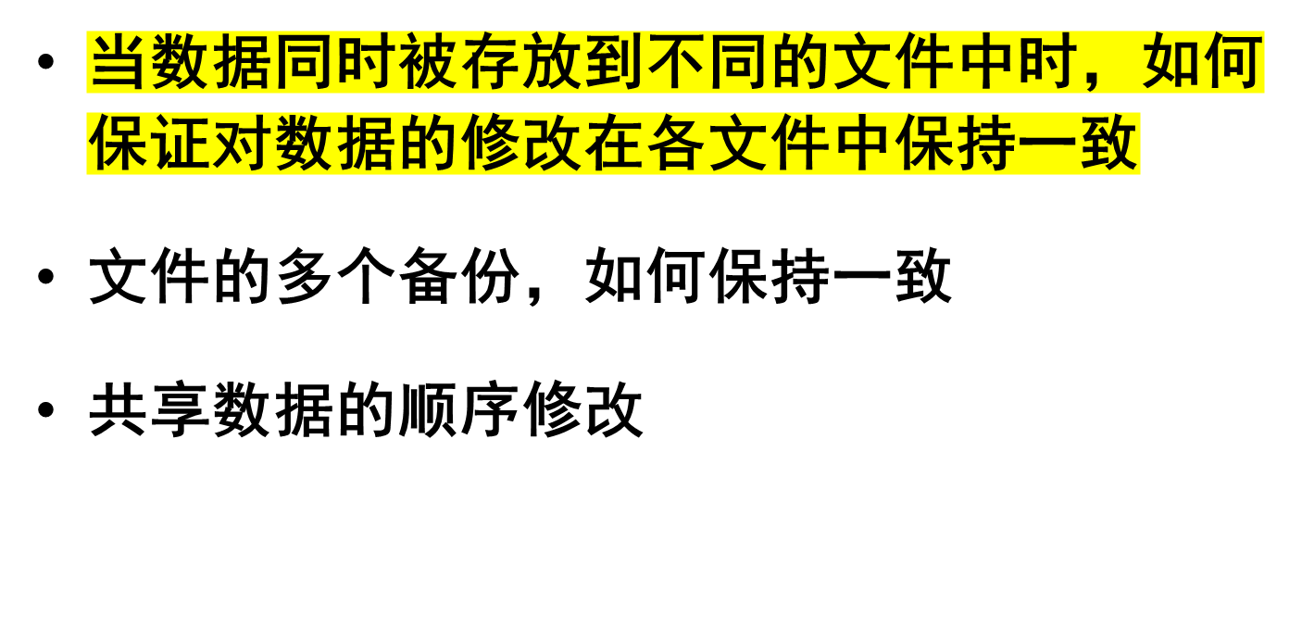
一、数据一致性问题
6.8 数据一致性控制

Slide 98
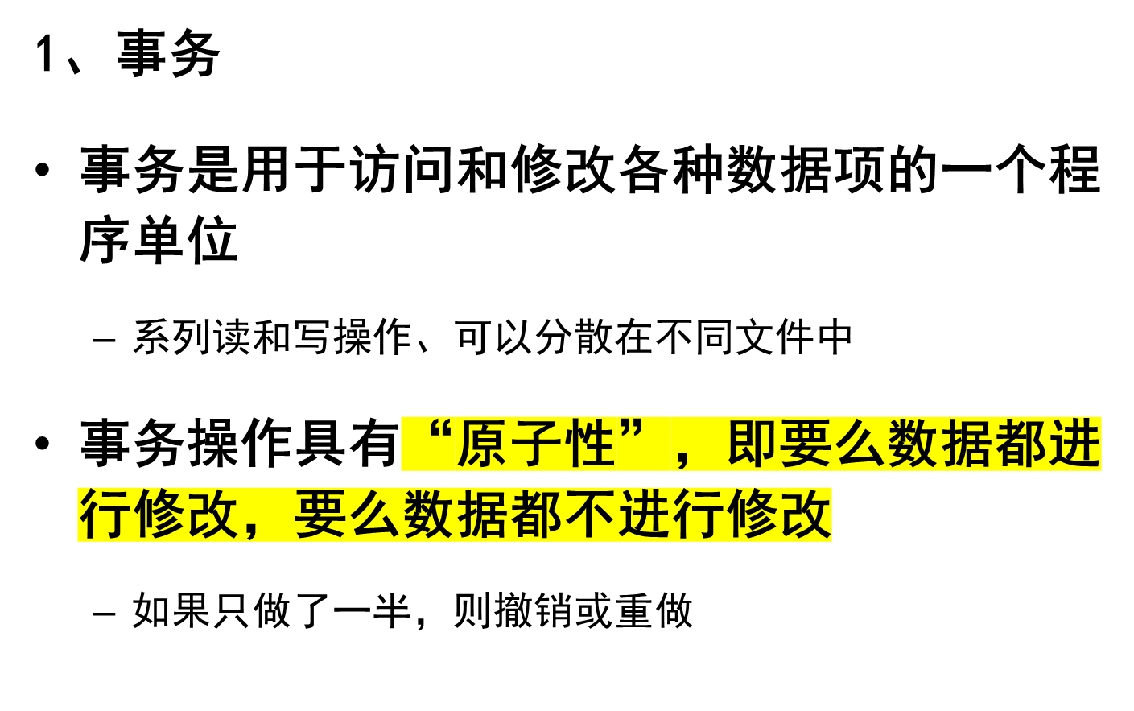
二、事务

Slide 99
二、事务
2、事务记录
  事务记录存放事务运行时数据项修改的全部信息
  事务记录必须存放在稳定存储器中
  事务记录包括：
    ⑴、事务名 ⑵、数据项名
    ⑶、旧值 ⑷、新值

Slide 100
二、事务
3、恢复算法
  Undo(Ti)：把所有被事务Ti修改过的数据，恢复为旧值
  Redo(Ti)：把所有需要被事务Ti修改的数据，置为新值
  事务通过事务记录和恢复算法，实现数据一致性

Slide 101
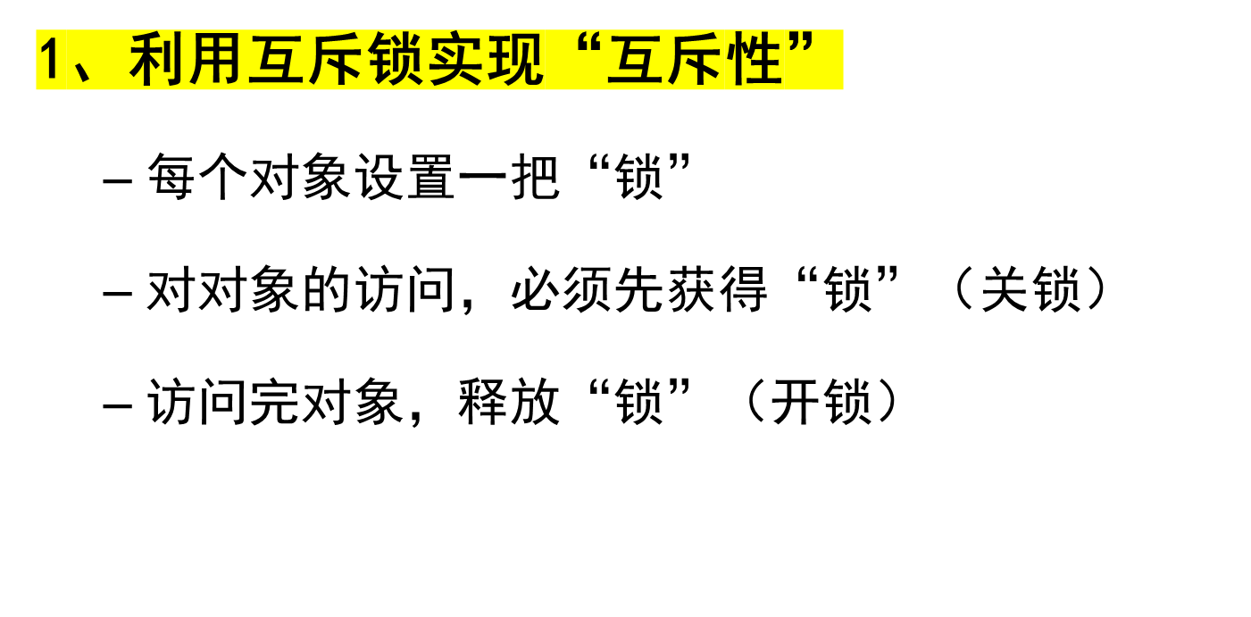
三、并发控制

Slide 102
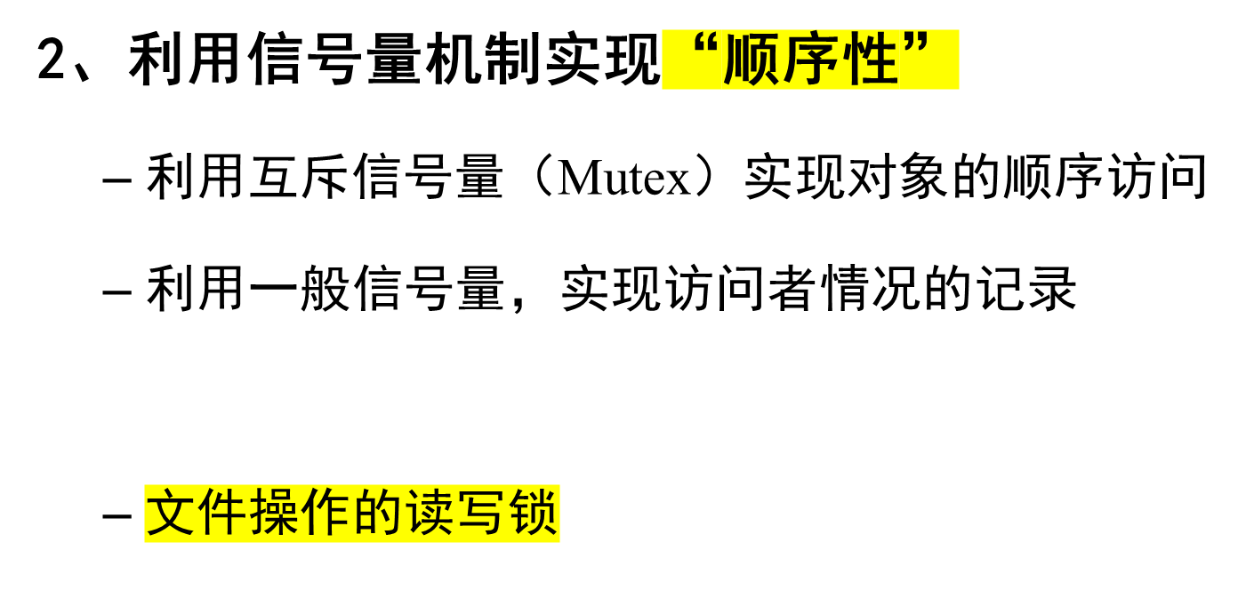
三、并发控制

Slide 103
四、磁盘块号的一致性
空闲盘块：
通过空闲盘块管理机制实现
数据盘块管理
通过目录及FAT（或索引节点）实现
  正常情况下，空闲盘块与数据盘块互补，即盘块要么是空闲盘块，要么是数据盘块

Slide 104
四、磁盘块号的一致性
空闲盘块计数器
通过空闲盘块管理，记录空闲盘块的情况，每个盘块对应一个计数器（1-空闲盘块，0-非空闲盘块）
数据盘块计数器
通过FAT(或索引节点)记录数据盘块的情况，每个盘块对应一个计数器（1-数据盘块，0-非数据盘块）

Slide 105
四、磁盘块号的一致性
正常情况
盘块号 | 0 | 1 | 2 | 3 | 4 | 5 | 6 | 7 | 8 | 9 | 10 | 11 | 12 | 13 | 14 | 15
空闲盘块计数器组 | 1 | 1 | 0 | 1 | 0 | 1 | 1 | 1 | 1 | 0 | 0 | 1 | 1 | 1 | 0 | 0
数据盘块计数器组 | 0 | 0 | 1 | 0 | 1 | 0 | 0 | 0 | 0 | 1 | 1 | 0 | 0 | 0 | 1 | 1

Slide 106
四、磁盘块号的一致性
丢失盘块
将第2块放入空闲盘块中
盘块号 | 0 | 1 | 2 | 3 | 4 | 5 | 6 | 7 | 8 | 9 | 10 | 11 | 12 | 13 | 14 | 15
空闲盘块计数器组 | 1 | 1 | 0 | 1 | 0 | 1 | 1 | 1 | 1 | 0 | 0 | 1 | 1 | 1 | 0 | 0
数据盘块计数器组 | 0 | 0 | 0 | 0 | 1 | 0 | 0 | 0 | 0 | 1 | 1 | 0 | 0 | 0 | 1 | 1

Slide 107
四、磁盘块号的一致性
空闲盘块重复出现
从空闲盘块管理机制中删除一个3号盘块
盘块号 | 0 | 1 | 2 | 3 | 4 | 5 | 6 | 7 | 8 | 9 | 10 | 11 | 12 | 13 | 14 | 15
空闲盘块计数器组 | 1 | 1 | 0 | 2 | 0 | 1 | 1 | 1 | 1 | 0 | 0 | 1 | 1 | 1 | 0 | 0
数据盘块计数器组 | 0 | 0 | 1 | 0 | 1 | 0 | 0 | 0 | 0 | 1 | 1 | 0 | 0 | 0 | 1 | 1

Slide 108
四、磁盘块号的一致性
数据盘块重复出现
这是一个严重错误，必须立即报告并修复
盘块号 | 0 | 1 | 2 | 3 | 4 | 5 | 6 | 7 | 8 | 9 | 10 | 11 | 12 | 13 | 14 | 15
空闲盘块计数器组 | 1 | 1 | 0 | 1 | 0 | 1 | 1 | 1 | 1 | 0 | 0 | 1 | 1 | 1 | 0 | 0
数据盘块计数器组 | 0 | 0 | 1 | 0 | 2 | 0 | 0 | 0 | 0 | 1 | 1 | 0 | 0 | 0 | 1 | 1

Slide 109
硬链接计数值一致性
  -遍历整个目录树，将所有目录项的索引节点计数进行统计
  -将上述索引节点引用统计值与索引节点自身保存的引用计数值比较，看是否有差异

Slide 110
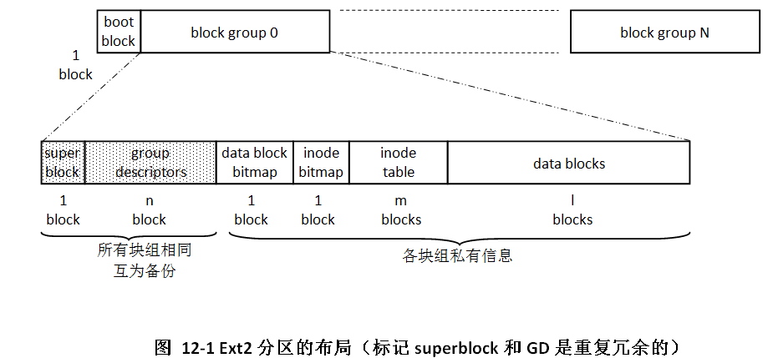
实例：Ext2文件系统

Slide 111
代码 12‑1 ext2_super_block (linux-3.13/fs/ext2/ext2.h)
410 struct ext2_super_block {
411 __le32 s_inodes_count; /* Inodes count */ 索引节点总数
412 __le32 s_blocks_count; /* Blocks count */ 盘块的总数
413 __le32 s_r_blocks_count; /* Reserved blocks count */ 保留的盘块数
414 __le32 s_free_blocks_count; /* Free blocks count */ 空闲盘块数
415 __le32 s_free_inodes_count; /* Free inodes count */ 空闲索引节点数
416 __le32 s_first_data_block; /* First Data Block */ 第一个数据盘块号
417 __le32 s_log_block_size; /* Block size */ 盘块大小（以2的幂次表示）
418 __le32 s_log_frag_size; /* Fragment size */ 片的大小
419 __le32 s_blocks_per_group; /* # Blocks per group */ 块组内部的盘块数量
420 __le32 s_frags_per_group; /* # Fragments per group */块组中的片数
421 __le32 s_inodes_per_group; /* # Inodes per group */ 块组的索引节点数
422 __le32 s_mtime; /* Mount time */ 最后一次安装挂载时间
423 __le32 s_wtime; /* Write time */ 最后一次写操作的时间
424 __le16 s_mnt_count; /* Mount count */ 安装挂载次数（检查后清零）
425 __le16 s_max_mnt_count; /* Maximal mount count */最大挂载次数，超过则触发文件系统检查
426 __le16 s_magic; /* Magic signature */ 文件系统魔数（标志）
427 __le16 s_state; /* File system state */ 文件系统状态

Slide 112
449 __le32 s_first_ino; /* First non-reserved inode */第一个非保留的索引节点号
450 __le16 s_inode_size; /* size of inode structure */ 索引节点的大小
451 __le16 s_block_group_nr; /* block group # of this superblock */ 本超级块的块组号
452 __le32 s_feature_compat; /* compatible feature set */具有兼容特点的位图
453 __le32 s_feature_incompat; /* incompatible feature set */具有非兼容特点的位图
454 __le32 s_feature_ro_compat; /* readonly-compatible feature set */只读特点的位图
455 __u8 s_uuid[16]; /* 128-bit uuid for volume */128位的文件系统标识符
456 char s_volume_name[16]; /* volume name */ 卷名
457 char s_last_mounted[64]; /* directory where last mounted */ 最后一个安装点路径名

Slide 113
代码 12‑3 ext2_group_desc (linux-3.13/fs/ext2/ext2.h)
194 struct ext2_group_desc
195 {
196 __le32 bg_block_bitmap; /* Blocks bitmap block */数据盘块位图所在的盘块号
197 __le32 bg_inode_bitmap; /* Inodes bitmap block */索引节点位图所在的盘块号
198 __le32 bg_inode_table; /* Inodes table block */索引节点表的起点所在的盘块号
199 __le16 bg_free_blocks_count; /* Free blocks count */ 空闲盘块数
200 __le16 bg_free_inodes_count; /* Free inodes count */ 空闲索引节点数
201 __le16 bg_used_dirs_count; /* Directories count */ 在用目录个数
202 __le16 bg_pad; 字节对齐的填充
203 __le32 bg_reserved[3]; 保留
204 };

Slide 114
代码 12‑2 ext2_sops (fs/ext2/super.c)
296static const struct super_operations ext2_sops = {
297 .alloc_inode = ext2_alloc_inode,
298 .destroy_inode = ext2_destroy_inode,
299 .read_inode = ext2_read_inode,
300 .write_inode = ext2_write_inode,
301 .delete_inode = ext2_delete_inode,
302 .put_super = ext2_put_super,
303 .write_super = ext2_write_super,
304 .statfs = ext2_statfs,
305 .remount_fs = ext2_remount,
306 .clear_inode = ext2_clear_inode,
307 .show_options = ext2_show_options,
308#ifdef CONFIG_QUOTA
309 .quota_read = ext2_quota_read,
310 .quota_write = ext2_quota_write,
311#endif
312};

Slide 115
代码 12‑4 ext2_inode (Linux-3.13/fs/ext2/ext2.h)
297 struct ext2_inode {
298 __le16 i_mode; /* File mode */ 文件类型和访问权限
299 __le16 i_uid; /* Low 16 bits of Owner Uid */ 所有者的UID（低16位）
300 __le32 i_size; /* Size in bytes */ 文件长度（字节）
301 __le32 i_atime; /* Access time */ 访问时间戳
302 __le32 i_ctime; /* Creation time */ 创建时间戳
303 __le32 i_mtime; /* Modification time */ 修改时间戳
304 __le32 i_dtime; /* Deletion Time */ 删除时间戳
305 __le16 i_gid; /* Low 16 bits of Group Id */ 所有者GID（低16位）
306 __le16 i_links_count; /* Links count */ 硬链接计数
307 __le32 i_blocks; /* Blocks count */ 文件长度（block计数）
__le32 i_flags; /* File flags */ 文件标志
320 __le32 i_block[EXT2_N_BLOCKS];/* Pointers to blocks */ 数据盘块指针数组

Slide 116
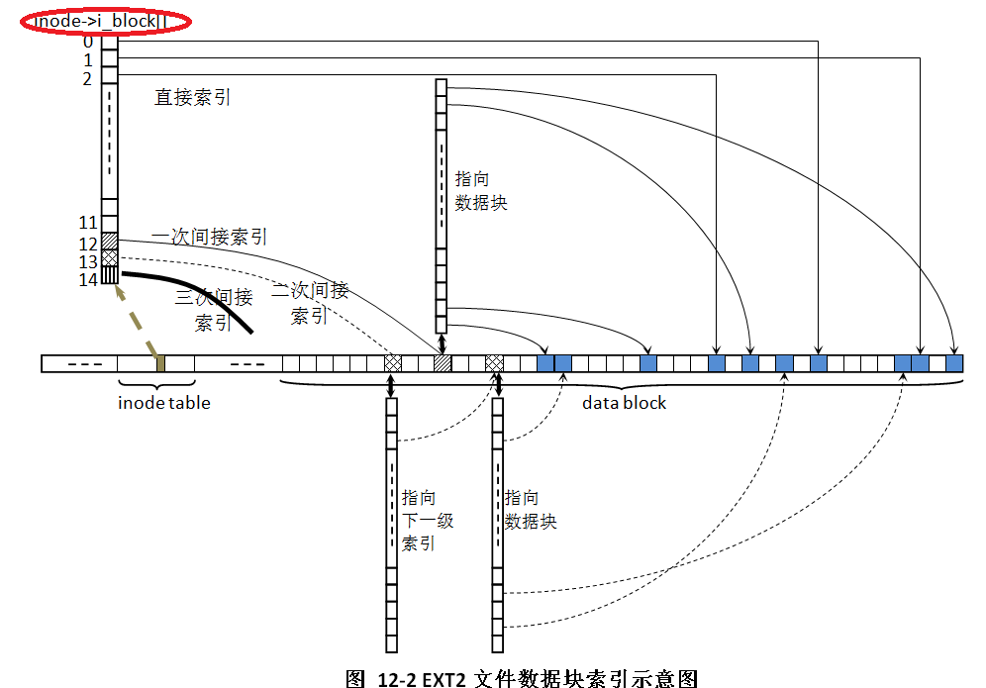

Slide 117
591 struct ext2_dir_entry_2 {
592 __le32 inode; /* Inode number */
593 __le16 rec_len; /* Directory entry length */
594 __u8 name_len; /* Name length */
595 __u8 file_type;
596 char name[]; /* File name, up to EXT2_NAME_LEN */
603 enum {
604 EXT2_FT_UNKNOWN = 0,
605 EXT2_FT_REG_FILE = 1, 普通文件
606 EXT2_FT_DIR = 2, 目录文件
607 EXT2_FT_CHRDEV = 3, 字符设备文件
608 EXT2_FT_BLKDEV = 4, 块设备文件
609 EXT2_FT_FIFO = 5, 命名管道FIFO
610 EXT2_FT_SOCK = 6, SOCK
611 EXT2_FT_SYMLINK = 7, 符号链接
612 EXT2_FT_MAX
613 };

Slide 118
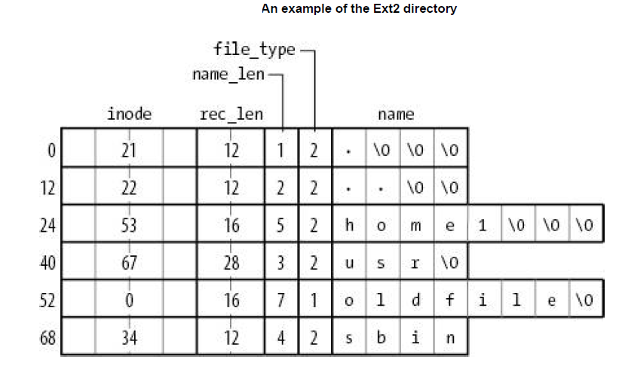

Slide 119
代码 12‑5 ext2_file_operations (Linux-3.13/fs/ext2/file.c)
63 const struct file_operations ext2_file_operations = {
64 .llseek = generic_file_llseek,
65 .read = do_sync_read,
66 .write = do_sync_write,
67 .aio_read = generic_file_aio_read,
68 .aio_write = generic_file_aio_write,
69 .unlocked_ioctl = ext2_ioctl,
70 #ifdef CONFIG_COMPAT
71 .compat_ioctl = ext2_compat_ioctl,
72 #endif
73 .mmap = generic_file_mmap,
74 .open = dquot_file_open,
75 .release = ext2_release_file,
76 .fsync = ext2_fsync,
77 .splice_read = generic_file_splice_read,
78 .splice_write = generic_file_splice_write,
79 };

Slide 120
目录 文件 数据 字符设备——fops
文件读写过程malloc()/open()、read()或write()：
用户代码->内核代码
用户缓冲区分配（虚拟内存的连续空间、可能因用户缓冲区缺页而睡眠，缺页可能引发页面置换、页面交换(抖动) 、最后建立页表影射）
系统调用->读超级块、块组、读inode->文件数据（含目录遍历）
写操作还涉及空闲页管理和分配
形成向块设备的请求、分配物理内存（用于接受DMA数据）
提交到设备驱动程序、进行磁盘调度优化、发出设备命令
读过程进入睡眠阻塞状态、进程调度、进程切换（页表寄存器内容）
磁盘控制器操作、磁盘机械操作、DMA操作
。。。。。。
中断到达、唤醒进程（就绪 状态）、调度执行拷贝数据（设备物理页建立页表影射）
以上任何一条指令都涉及到利用页表机制完成虚实地址变换（软件跳过段管理）
以上操作涉及到关键数据修改都用到信号量同步机制（例如修改进程页表），注意死锁问题
如果读写的是管道，则联系到进程间通信

